Slide 1
第五章 Workflow ERP 基礎操作 (I)
授課教師：賴鍵元
研 究 室：誠勤805
E-mail：fi012@mail.oit.edu.tw

Slide 2
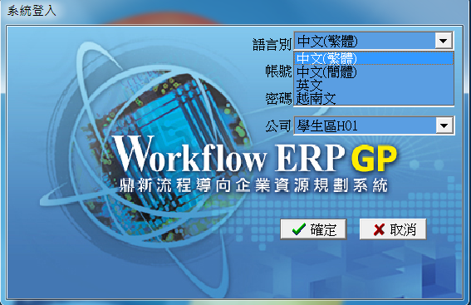
二、登入畫面
系統語言別(多國語系)

Slide 3
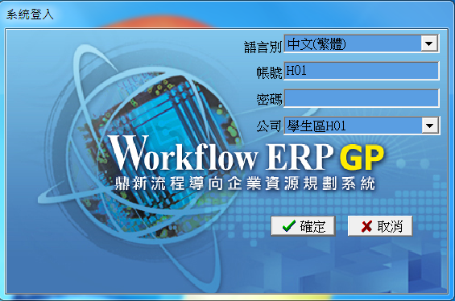
二、登入畫面 (Cont.)
輸入個人之帳號與密碼

Slide 4
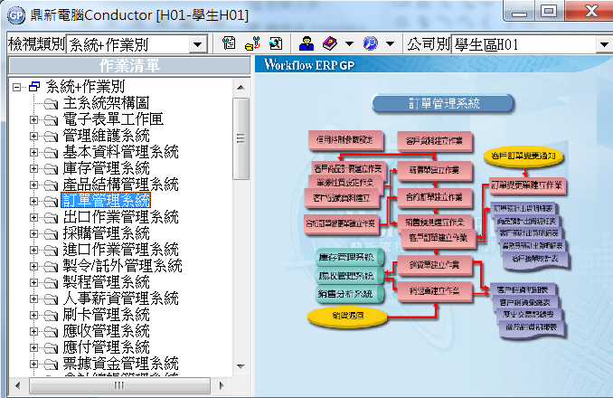
三、系統主畫面簡介
作業清單：
依 “功能別”歸類
類似 “檔案總管”
按滑鼠 “右鍵”，可 “新增”、 “刪除” 、 “重新命名”… (只會改變Local PC之畫面，即使使用不同帳號登入，仍會使用變更後的畫面)

Slide 5
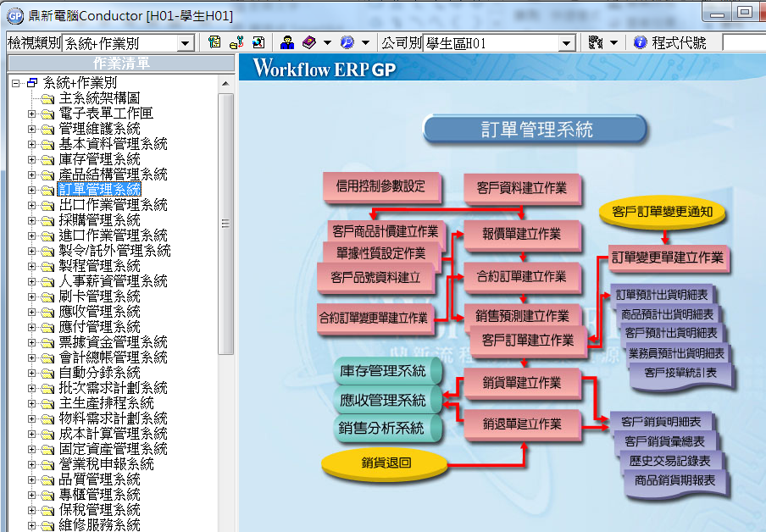
三、系統主畫面簡介 (Cont.)
1. 粉紅色：建立作業
4. 黃色：在此管理系統中之關鍵流程
3. 綠色：資料會影響到之別的系統
2. 紫色：報表

Slide 6
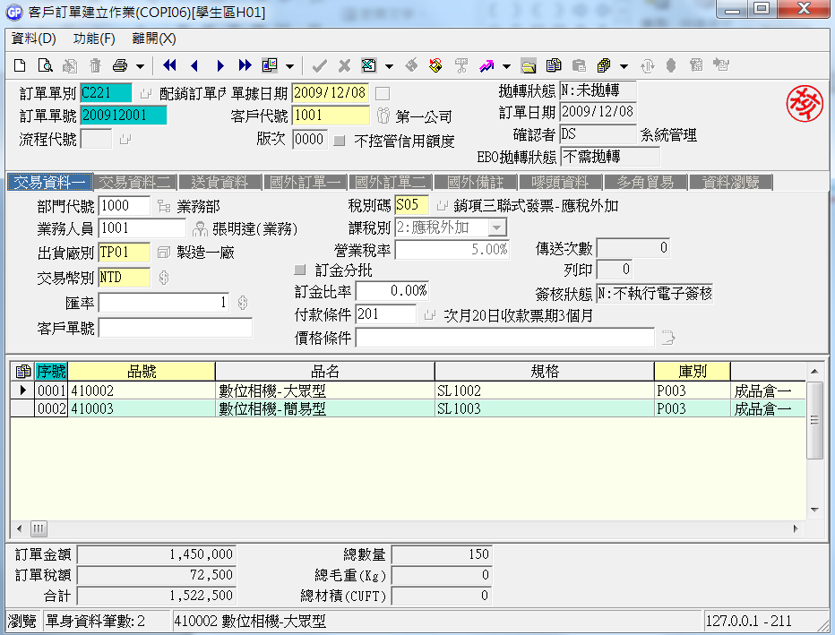
四、建立作業畫面簡介
功能選單
工具列
單頭
單身
單尾
狀態

Slide 7
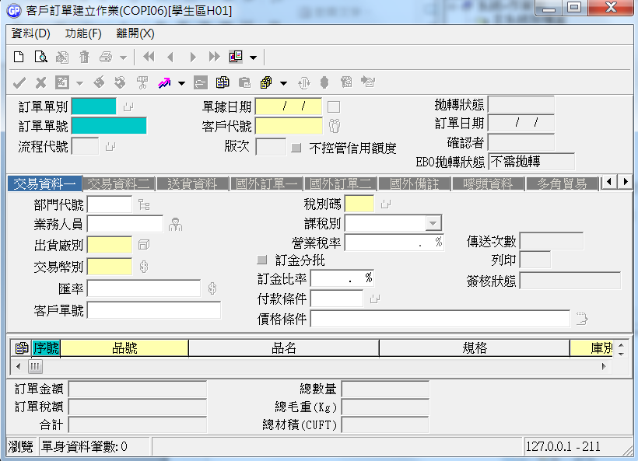
四、建立作業畫面簡介 (Cont.)
2. 黃色： 必要欄位，不可空白，存檔後可再修改內容
1. 孔雀綠色： 鍵值(Key)欄位，一定要輸入，具唯一性不可重複，經存檔後無法修改欄位資料
3. 白色： 可輸入可不輸入
4. 灰色： 唯讀性質，系統更新回寫，不可自行輸入

Slide 8
五、基本操作 ＊
取消確認
串查
(GP版)
儲存 (F12)
確認(核准)
作廢
列印
轉出至EXCEL
(GP版)
新增 (F5)
刪除
取消儲存 (ESC)
查詢 (F6)
修改

Slide 9
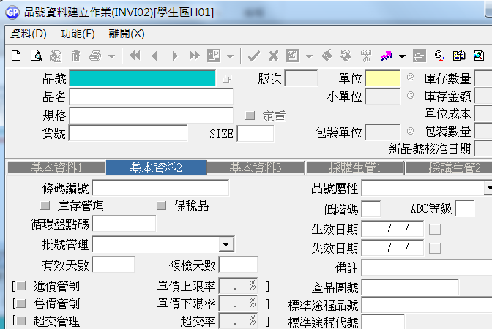
五、基本操作 1：新增
1. 按此工具列之新增圖示，或快速鍵 “F5”

Slide 10
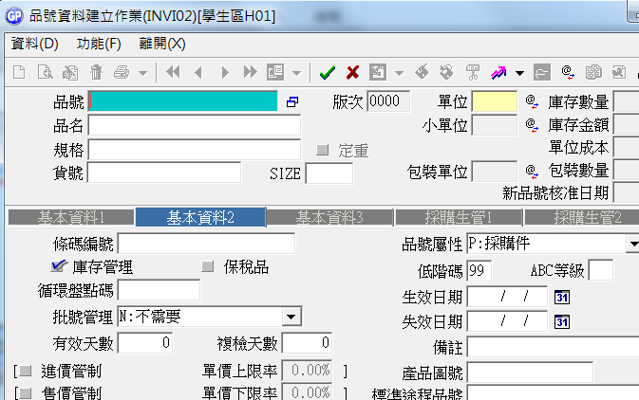
五、基本操作 1：新增 (Cont.)
3. 按此圖示儲存單據，或快速鍵 “F12”
2. 按此圖示開窗查詢品號資料，或快速鍵 “F2”

Slide 11
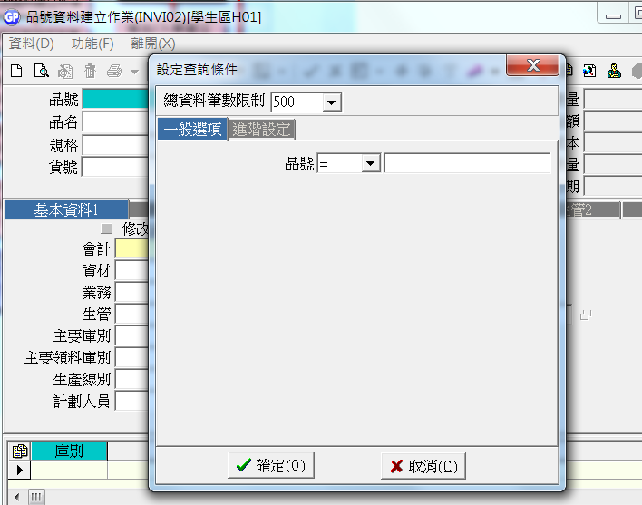
五、基本操作 1 ：查詢
按下查詢工具鈕
一般條件查詢頁籤

Slide 12
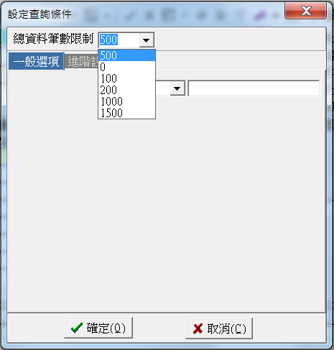
五、基本操作 1 ：查詢 (Cont.)
限制查詢資料出現之比數， “0”：表示筆數不限定

Slide 13
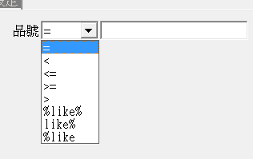
五、基本操作 1 ：查詢 (Cont.)
查詢內容： 不輸入，表示不設條件，顯示全部資料
查詢條件

Slide 14
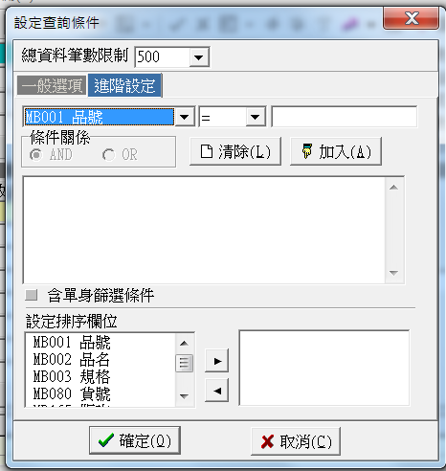
五、基本操作 1 ：查詢 (Cont.)
進階條件設定頁籤

Slide 15
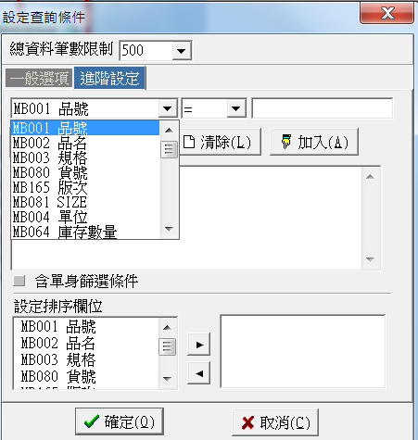
五、基本操作 1 ：查詢 (Cont.)
開放多項目查詢內容

Slide 16
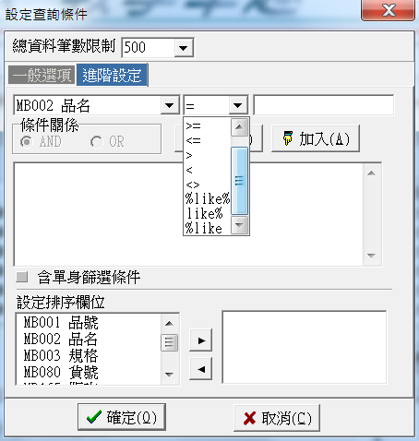
五、基本操作 1 ：查詢 (Cont.)
查詢條件

Slide 17
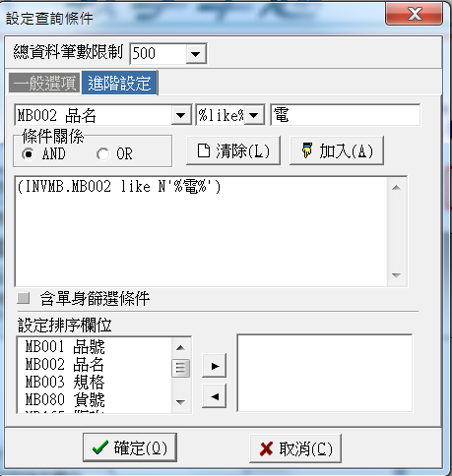
五、基本操作 1 ：查詢 (Cont.)
輸入條件值
查詢條件，可使用條件
關係(AND or OR)設定多個 條件關聯

Slide 18
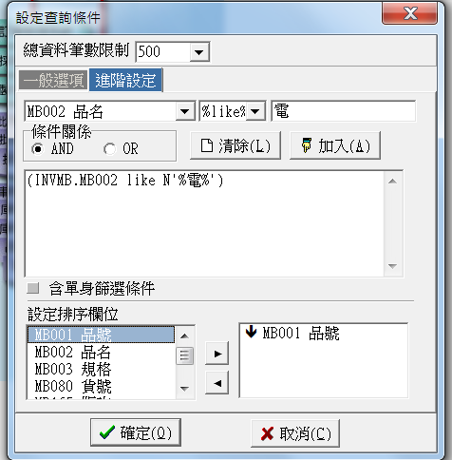

五、基本操作 1 ：查詢 (Cont.)
輸入條件值
設定要排序的欄位名稱
$↓：$由大至小排序
$↑$ ：由小至大排序

Slide 19
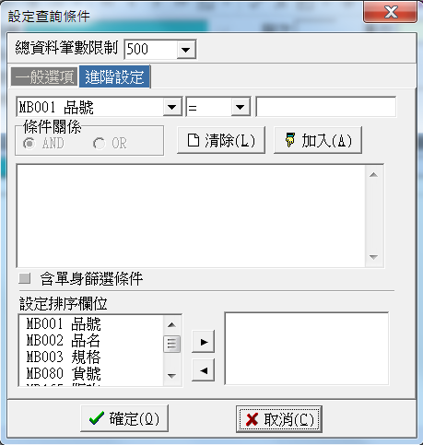
五、基本操作 1 ：查詢 (Cont.)
若要由單身資料進行進階查詢，可在此打勾

Slide 20
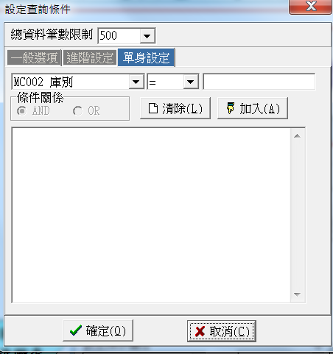
五、基本操作 1 ：查詢 (Cont.)
新增單身設定頁籤
依先前方式，設定各項查詢條件 (查詢內容為單身資料)

Slide 21
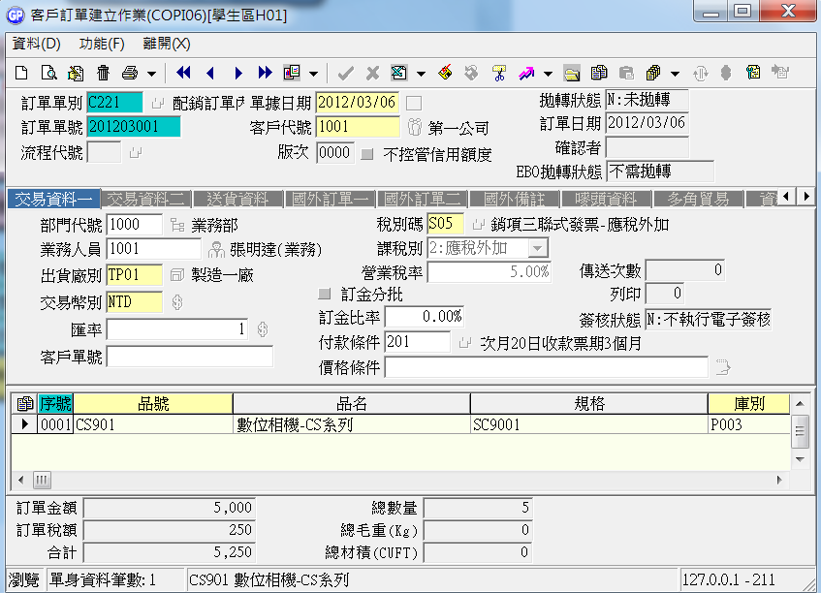
五、基本操作 2 ：修改
“修改” 工具鈕
目前狀態為 “瀏覽”，若要修改單據，需按下修改鍵

Slide 22
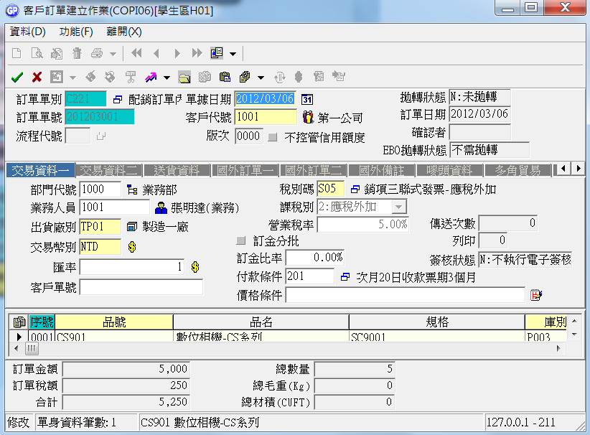
五、基本操作 2 ：修改 (Cont.)
目前狀態為 “修改”，可進行單據修改作業

Slide 23
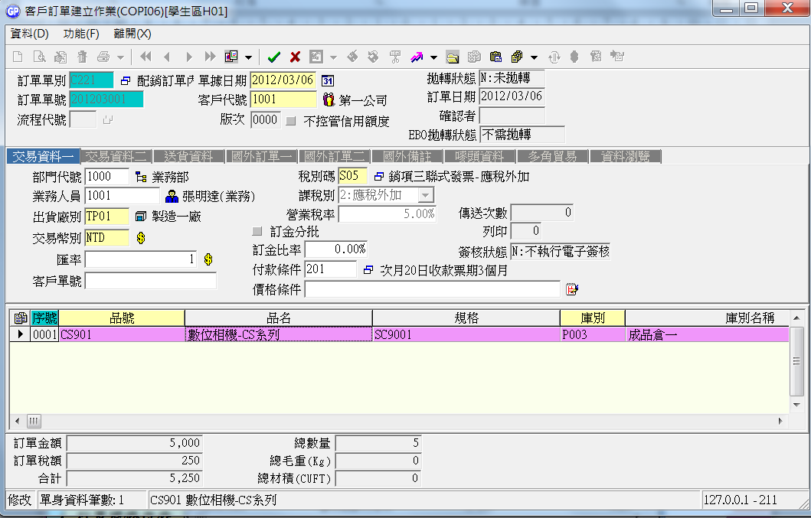
五、基本操作 2 ：修改 (Cont.)
若要新增一筆訂單資料，請在此筆資料下，按下 “向下鍵 ( ↓ )”，即可輸入下一筆資料
若按下 “Insert鍵”，表示在此筆資料列之上，新增一筆資料

Slide 24
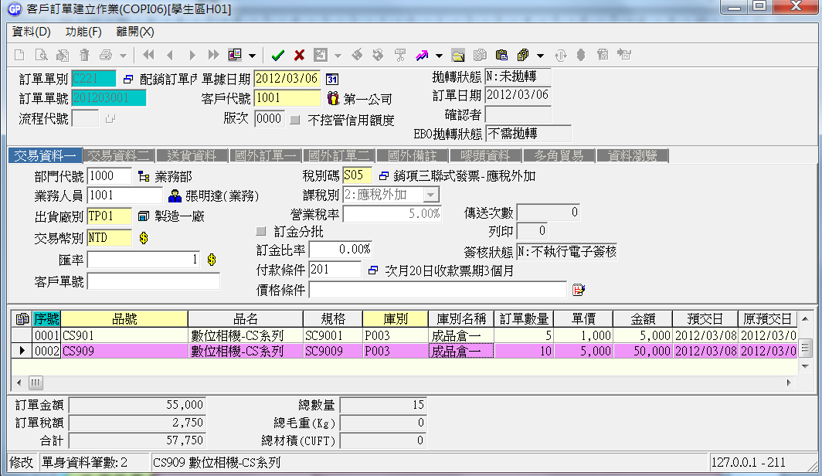
五、基本操作 2 ：修改 (Cont.)
修改完畢後，請按下此 “儲存”圖示

Slide 25
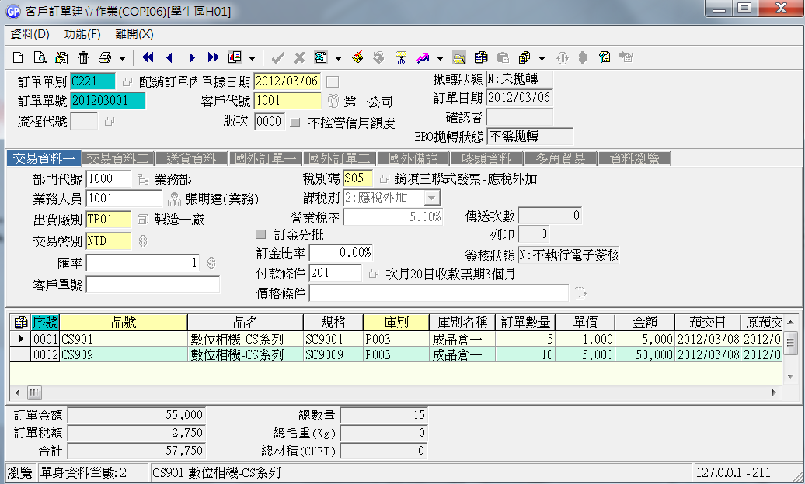
五、基本操作 2 ：確認
請先將欲確認(核准)的單據查詢出來，若無錯誤，可在此圖示下按下 “確認”鈕

Slide 26
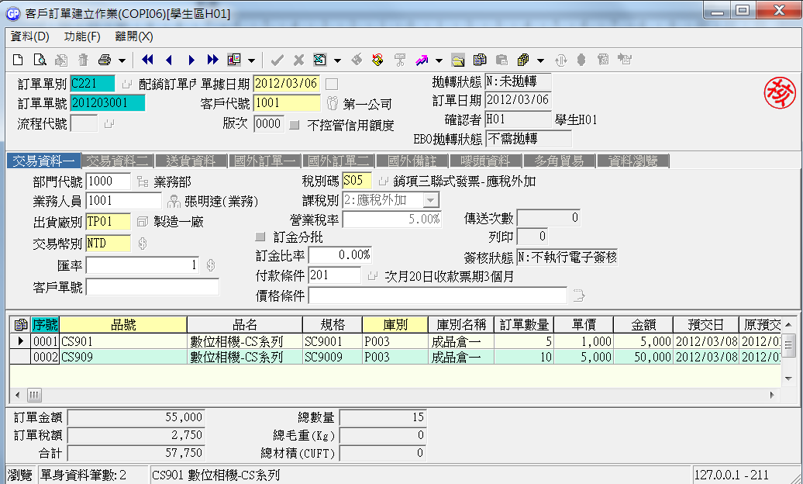
五、基本操作 2 ：確認 (Cont.)
確認後之單據，會出現 “確認者”之代號與 “核” 之圖示

Slide 27
五、基本操作 2 ：作廢
請若要將 “未確認”之單據作廢，可在此圖示下按下 “作廢”鈕

Slide 28

五、基本操作 2 ：作廢 (Cont.)
作廢後之單據，不可再取消作廢

Slide 29
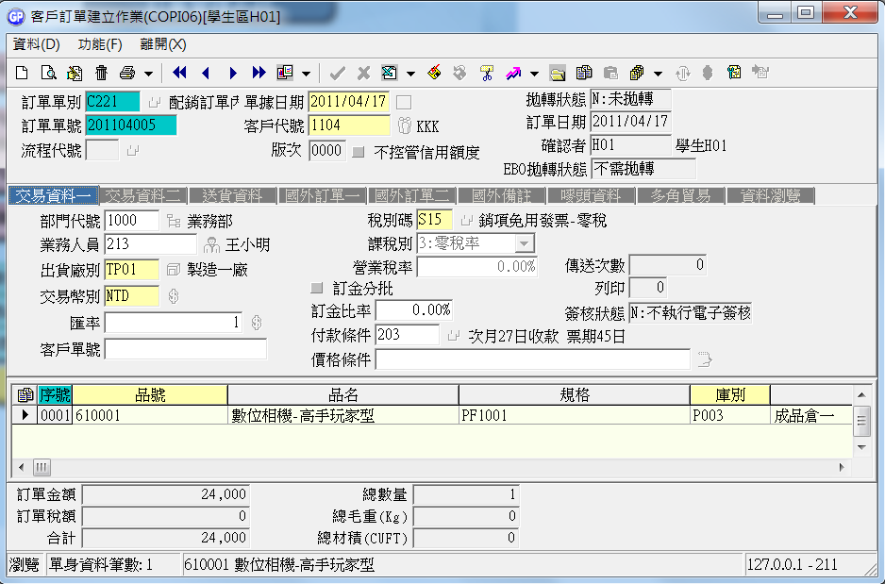
五、基本操作 3 ：整張單據刪除
請若要將 “未確認”之單據刪除(整張單據刪除)，可在此圖示下按下 “刪除”鈕，但在實務上，強烈建議不可使用該刪除鍵

Slide 30
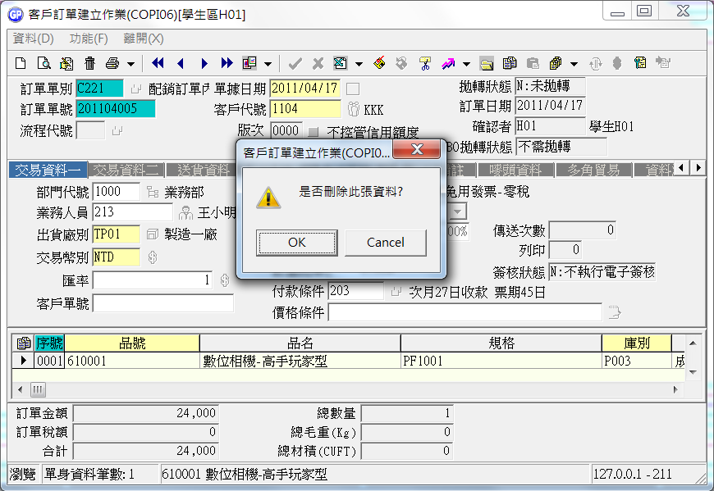
五、基本操作 3 ：整張單據刪除 (Cont.)
按下 “OK”鍵，該單據資料便刪除，無法恢復

Slide 31
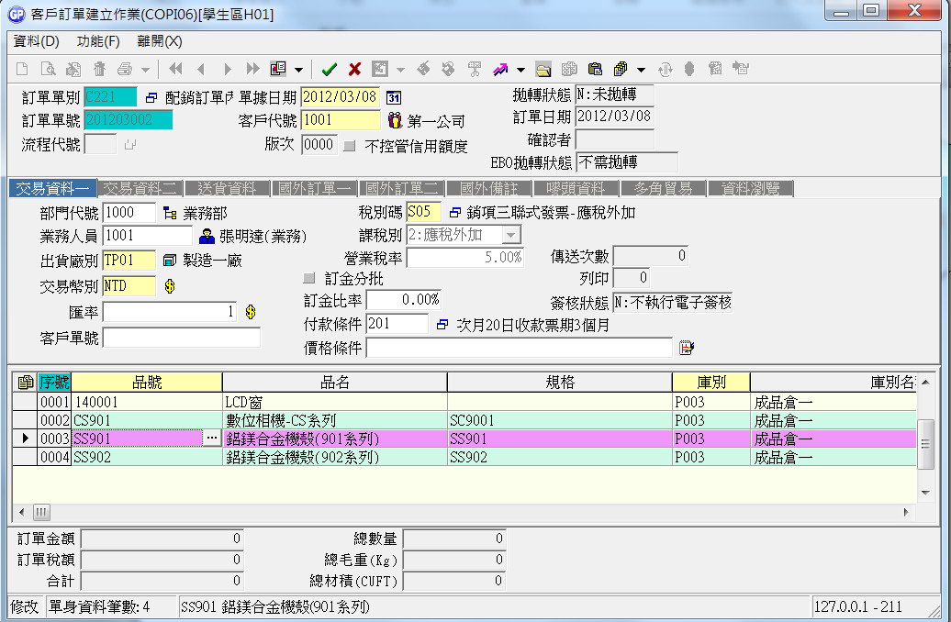
五、基本操作 4 ：單身資料刪除
若要刪除此筆單身資料，請同時按下 “Ctrl + Del”鍵 (若要刪除資料，該單據不得為已確認或已作廢)

Slide 32
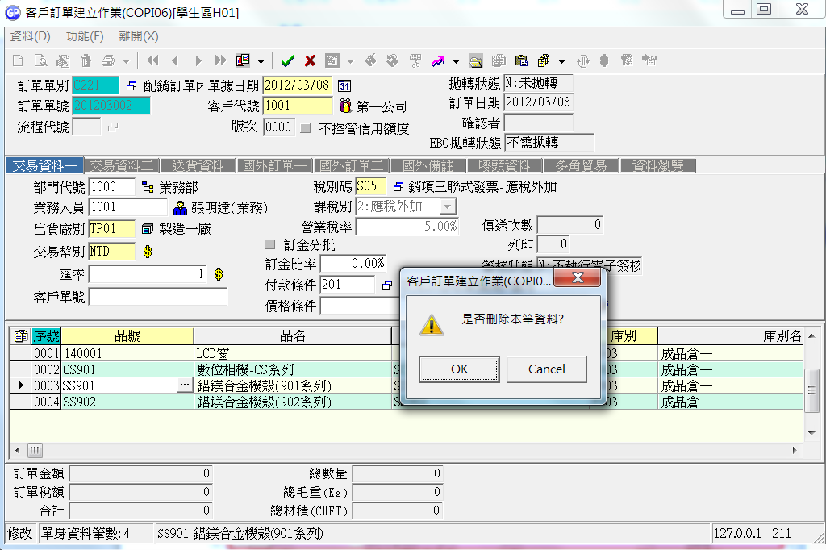
五、基本操作 4 ：單身資料刪除 (Cont.)
若按下 “OK”鍵，此筆單身資料即被刪除

Slide 33
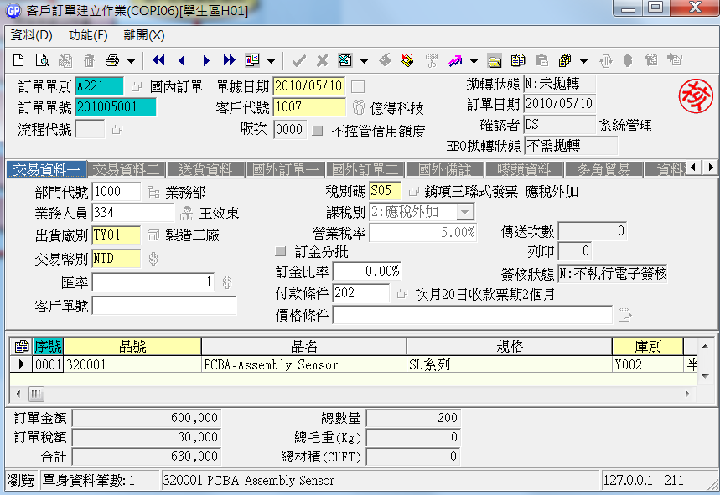
五、基本操作 5 ：串查
串查功能 (GP新增功能，不需要離開此單據畫面，即可查詢跟本單據有關之資料

Slide 34
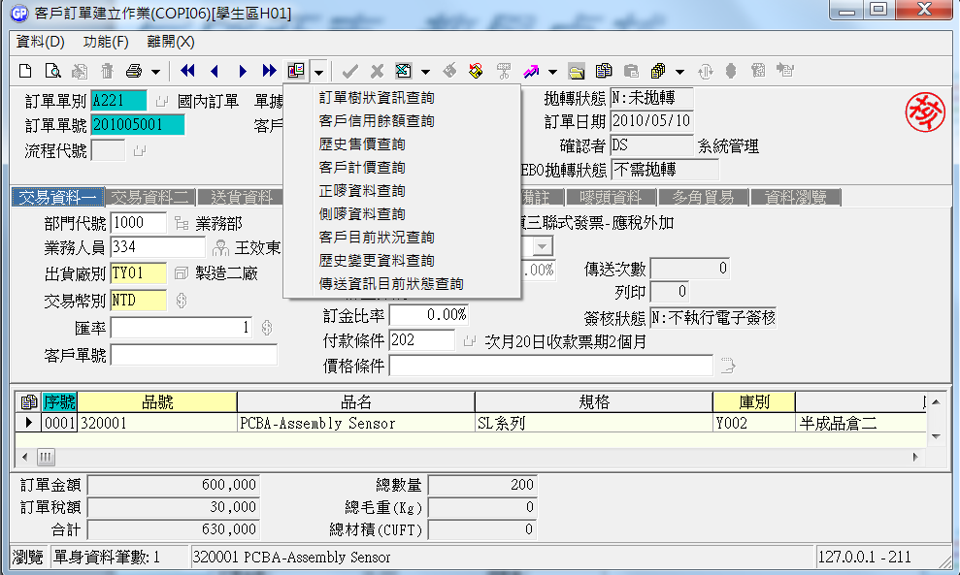
五、基本操作 5 ：串查 (Cont.)

Slide 35
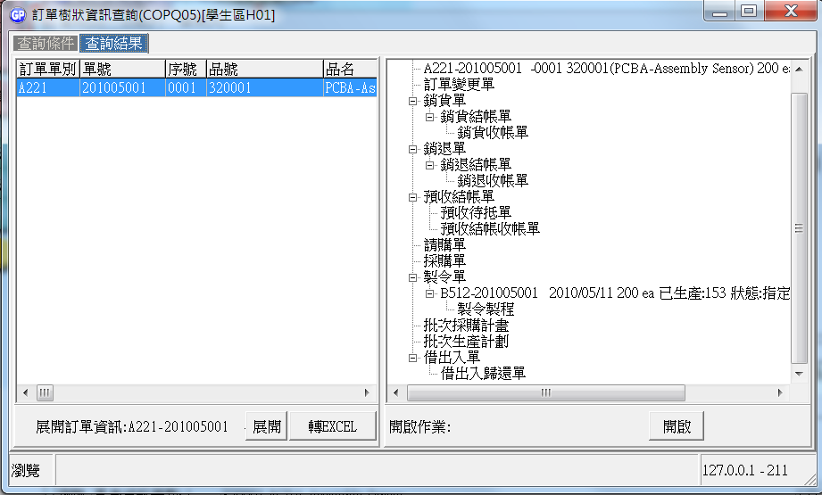
五、基本操作 5 ：串查 (Cont.)

Slide 36
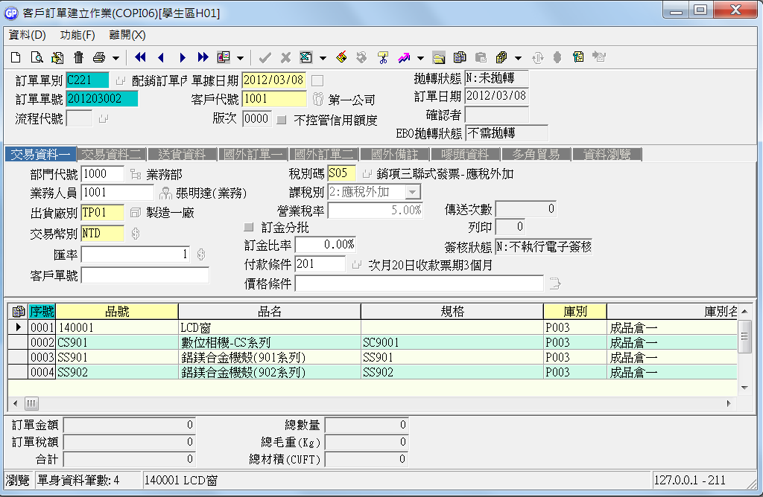
五、基本操作 6 ：轉至EXCEL
建立作業皆可轉出成EXCEL (GP新增功能，條件須PC上要先安裝EXCEL程式)

Slide 37
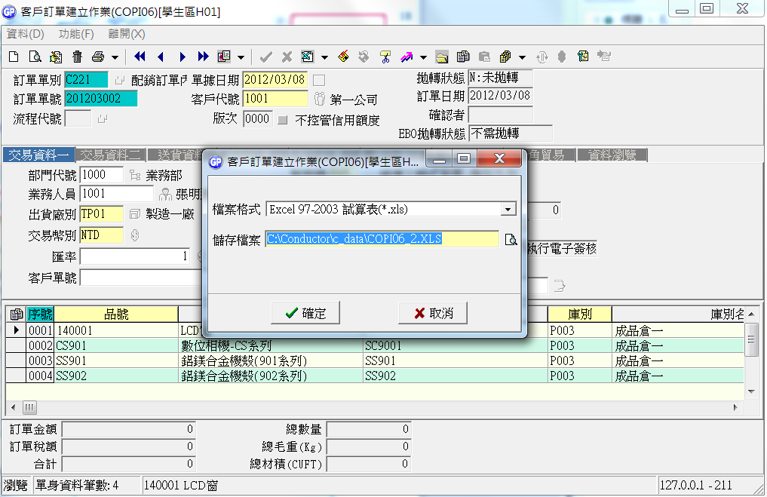
五、基本操作 6 ：轉至EXCEL (Cont.)
設定檔案格式與儲存路徑

Slide 38
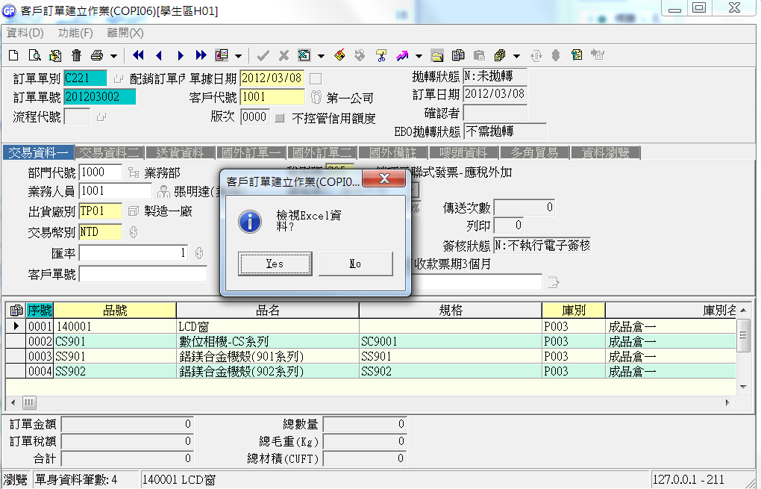
五、基本操作 6 ：轉至EXCEL (Cont.)

Slide 39
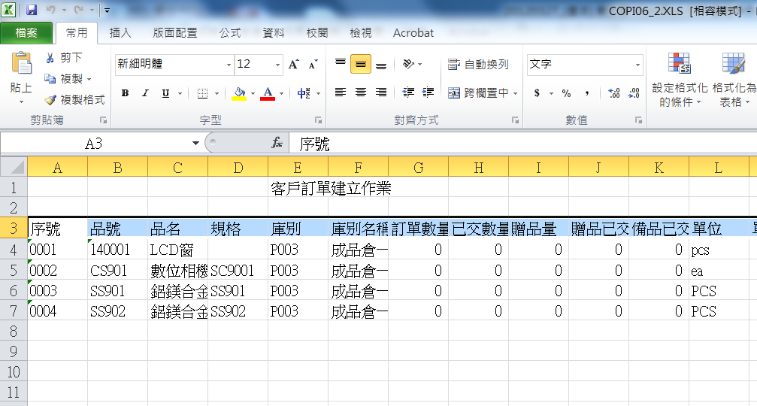
五、基本操作 6 ：轉至EXCEL (Cont.)

Slide 40
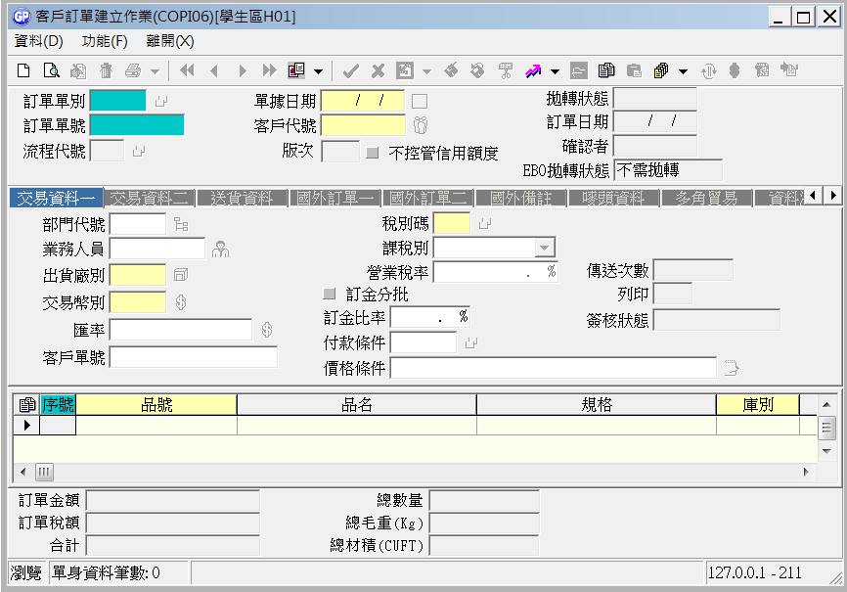
五、基本操作 7 ：自訂畫面

Slide 41
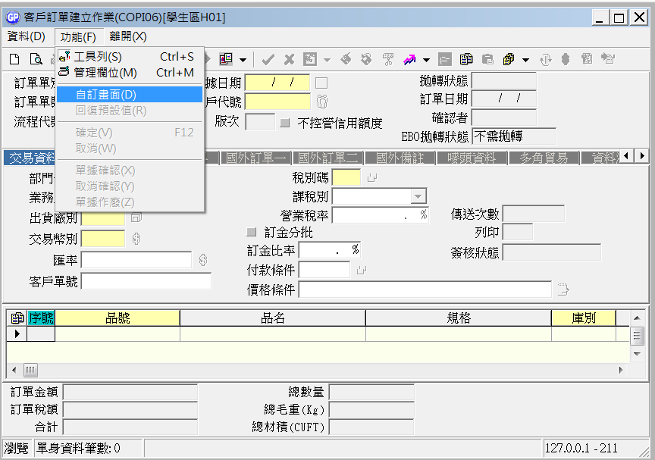
五、基本操作 7 ：自訂畫面 (Cont.)

Slide 42
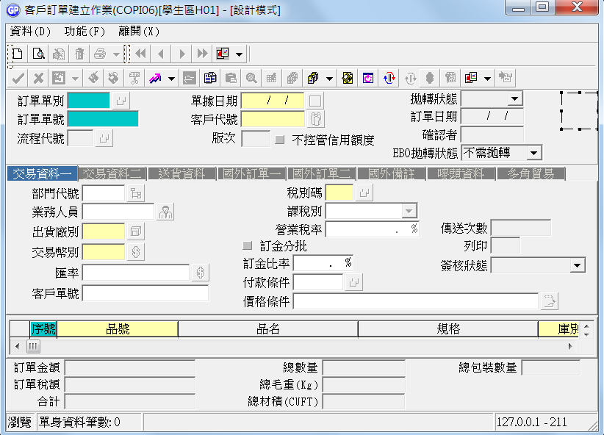
五、基本操作 7 ：自訂畫面 (Cont.)
選擇要搬移的畫面，並按滑鼠右鍵不放，進行拖曳位置 (或變更圖示大小)

Slide 43
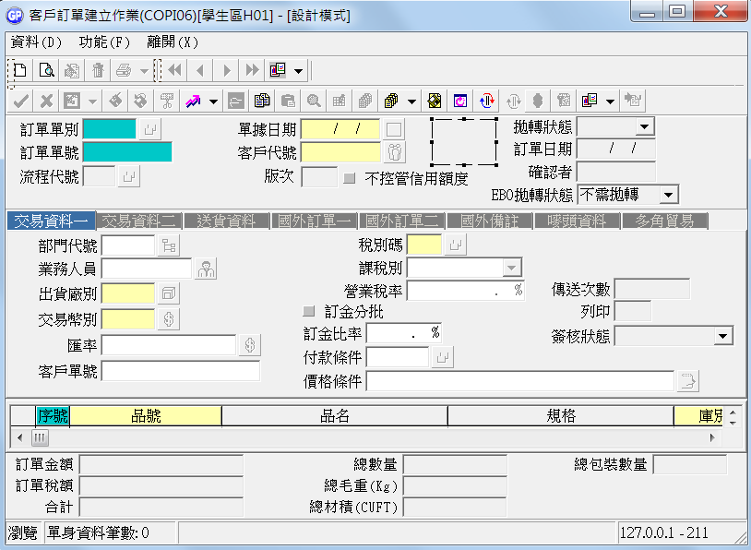
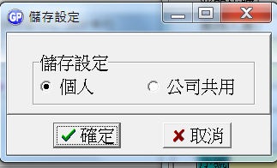
五、基本操作 7 ：自訂畫面 (Cont.)
欲結束時，請至畫面的X鈕
儲存設定後，需 “關閉”程式， 再“重新”進入才會變更畫面

Slide 44
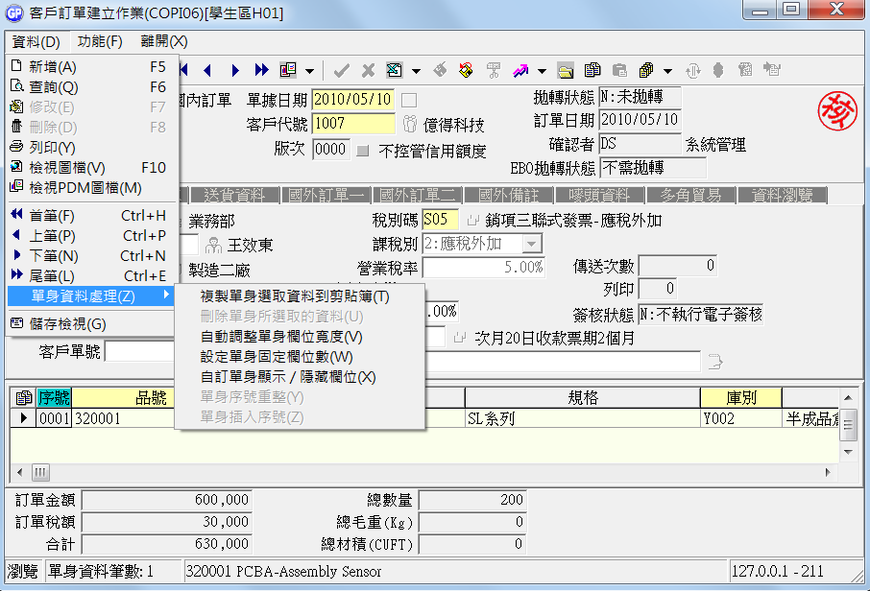
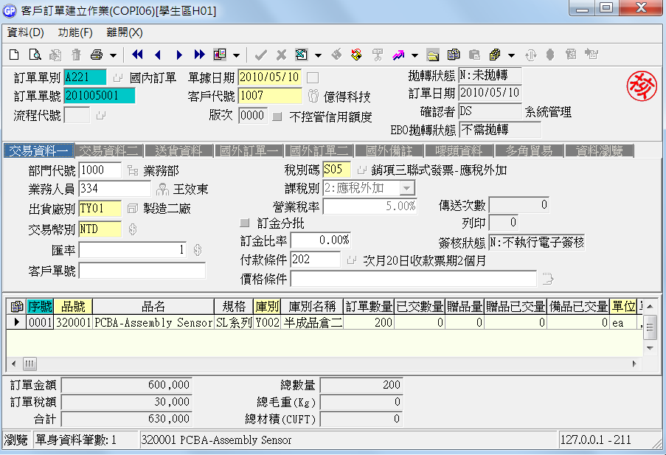
五、基本操作 8 ：單身資料瀏覽狀態調整
根據單身欄位資料內容自動調整欄為寬度 (類似EXCEL的自動調整欄寬功能)

Slide 45
五、基本操作 8 ：設定單身固定欄位數
當單身欄位很多時，希望能固定前面欄位不動以方便瀏覽 (類似EXCEL的“凍結窗格”功能)

Slide 46
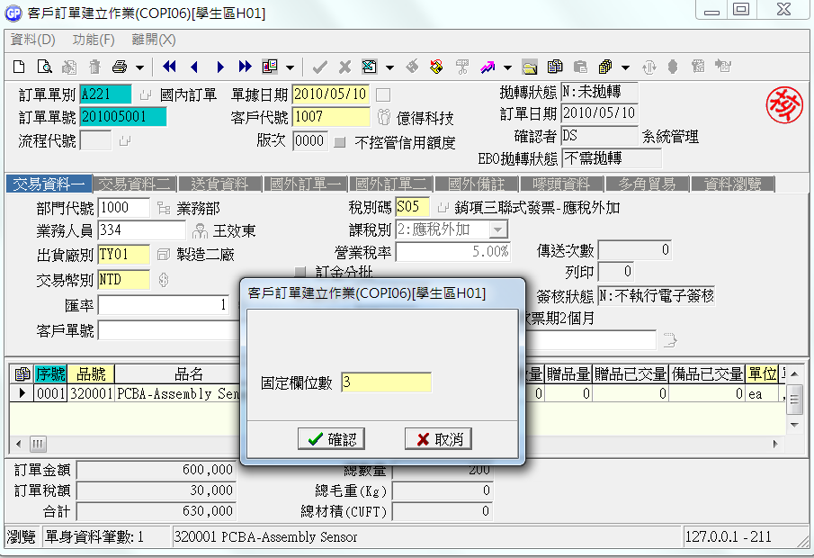
五、基本操作 8 ：設定單身固定欄位數 (Cont.)

Slide 47
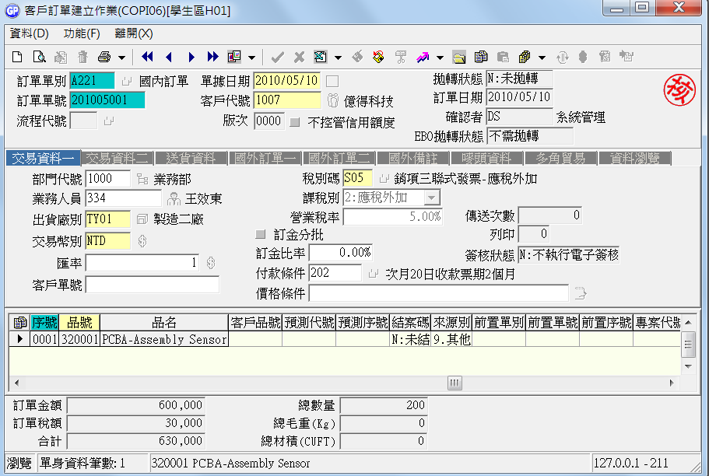
五、基本操作 8 ：設定單身固定欄位數 (Cont.)

Slide 48
五、基本操作 8 ：自訂單身顯示/隱藏欄位
可依使用者需求，自訂需要顯示的欄位訊息

Slide 49
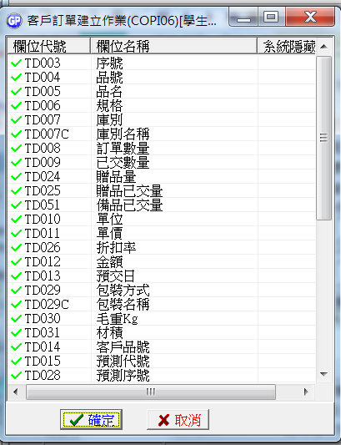
五、基本操作 8 ：自訂單身顯示/隱藏欄位 (Cont.)

Slide 50
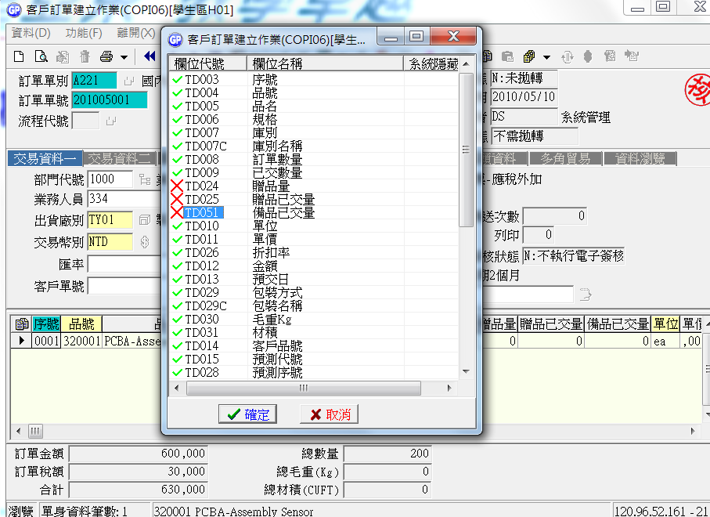
五、基本操作 8 ：自訂單身顯示/隱藏欄位 (Cont.)
在此欄位上按滑鼠左鍵2次，變成 “X” 即表示不顯示

Slide 51
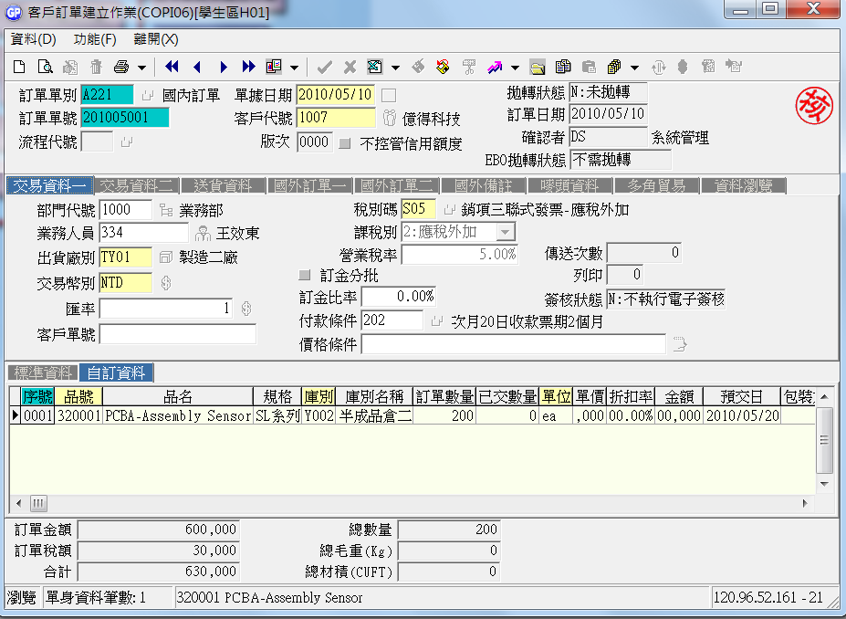
五、基本操作 8 ：自訂單身顯示/隱藏欄位 (Cont.)
被隱藏的欄位，需在 “自訂資料”的頁籤裡才可以得知
贈品量、贈品量已交量、備品已交量等欄位，已經被隱藏了

Slide 52
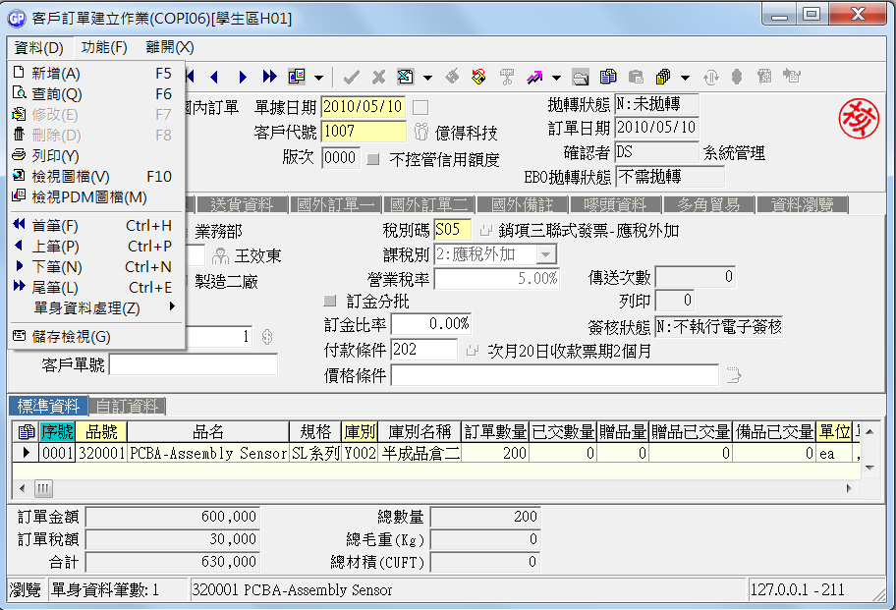
五、基本操作 8 ：儲存檢視
單身欄位依使用需求設計排列後，儲存固定格式以提供日後使用，可執行 “儲存檢視”

Slide 53
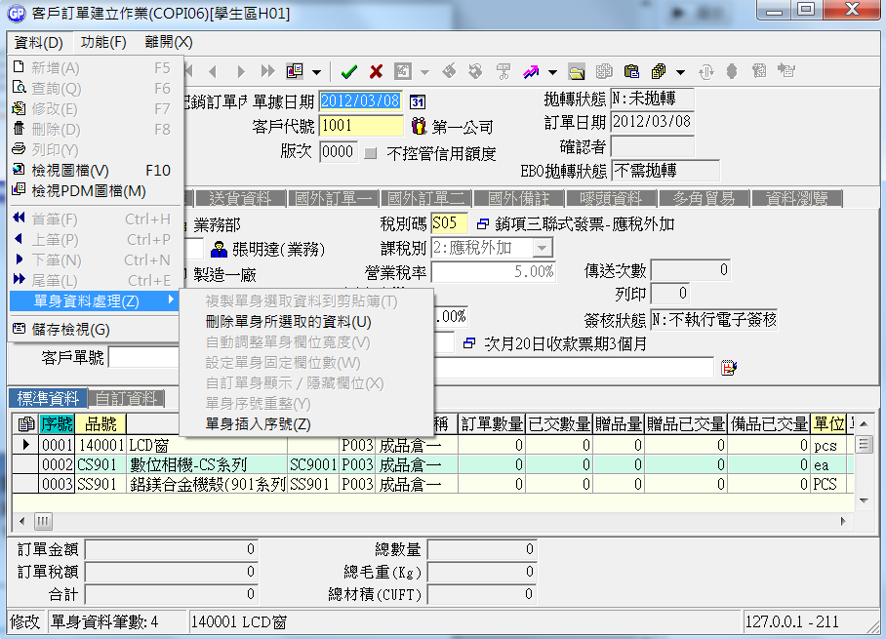
五、基本操作 9：單身資料處理
在“修改”狀態中，只可以使用刪除與插入單身資料選項
先在單身點選欲刪除的資料，再到此處選擇 “刪除單身所選取的資料” (等同直接在單身資料上按 “Ctrl+Del” 鍵)

Slide 54
五、基本操作 9：單身資料處理 (Cont.)

Slide 55
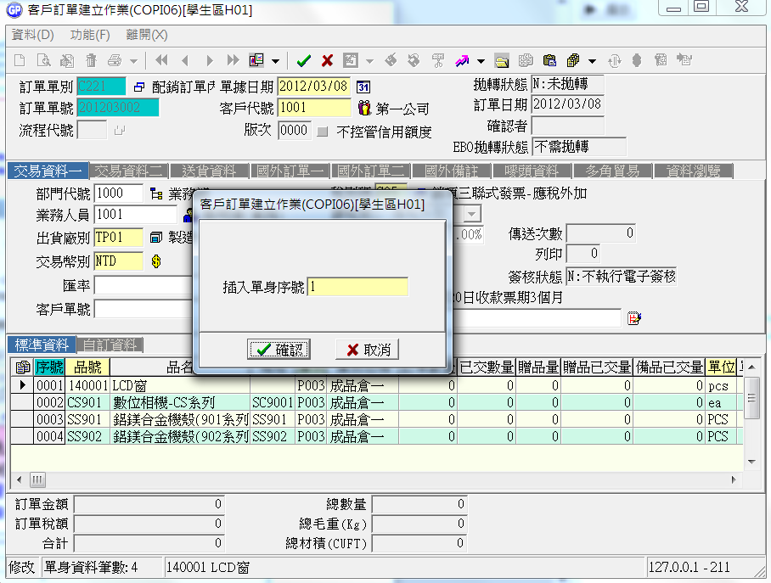
五、基本操作 9：單身資料處理 (Cont.)
輸入要插入的序號位置，如果此序號已經有資料，則會將原序號資料往下遞移，並新增一筆該序號之資料

Slide 56

五、基本操作 9：單身資料處理 (Cont.)

Slide 57

五、基本操作 9：單身資料處理 (Cont.)

Slide 58
評量測驗 (1)
有關Workflow ERP GP作業清單(主畫面左邊的選單)的描述以下何者為非？
作業清單有變更時，離開 WF-ERP前必須要存檔
作業程式名稱如果要修改(重新命名)一定要從程式資料建立作業中修改
作業清單中各項目之排列順序可以直接用滑鼠拖曳調動
點選作業的右鍵內容無法看到版本
B

Slide 59
評量測驗 (2)
下面有關登入Workflow ERP GP的相關敘述，何者正確？
若沒有設定密碼，他人容易用該帳號直接登入，資料安全堪慮
帳號和密碼皆空白時之登入，表示是最高權限
帳號大小寫沒有差，例如：TOM和tom是一樣的
系統預計密碼輸入超過10次，系統會自動鎖定帳號，不能使用
A

Slide 60
評量測驗 (3)
若我們要查看作業的程式代號及版本時，應該使用何種功能鍵？
F5
F2
CTRL+ALT+V
CTRL+V
C

Slide 61
評量測驗 (4)
請問若欄位呈現孔雀綠色其意義為何(例如：採購單建立作業中的採購單單號)？
新增狀態時，離開該欄位後就不可修改
資料存檔後，如果有權限還是可以修改
資料確認後，就不能修改
資料存檔後，就不能修改
D

Slide 62
評量測驗 (5)
若要查詢品名字串開頭是「電」字開頭的品項,那麼條件式該如何選擇為佳？
%like%
%like
like%
<=
C

